Slide 1
Programa de Bilingüismo
Centro de Formación Surcolombiano de Logística Internacional.
2024
Diego Portilla
Profesional de Bilingüismo
3124325322
dportillap@sena.edu.co

Slide 2
OBJETIVO SENA MULTINGÜE
Fortalecer el aprendizaje de una lengua extranjera en la formación técnica, tecnológica y complementaria en el SENA con calidad y pertinencia, para mejorar los índices de empleabilidad en el país.

Slide 3
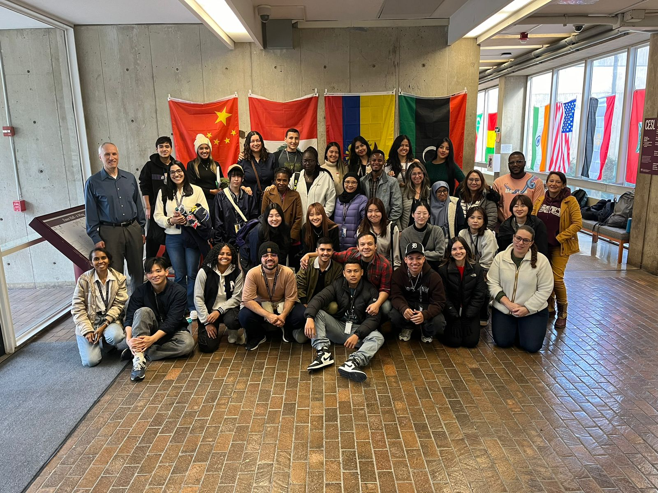
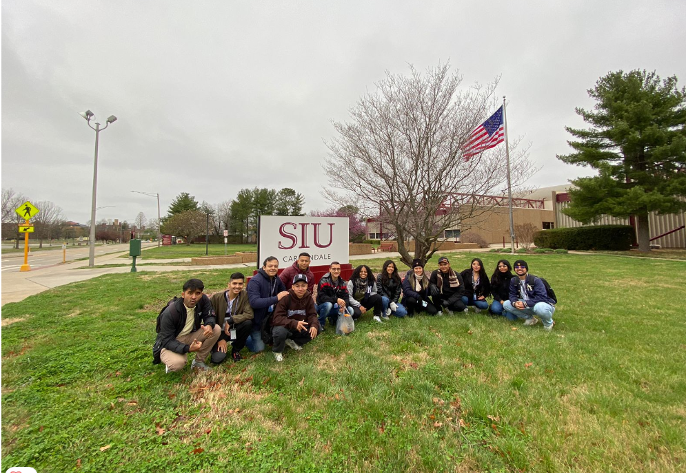
Universidad de Carbondale, Illinois – Estados Unidos.

Slide 4
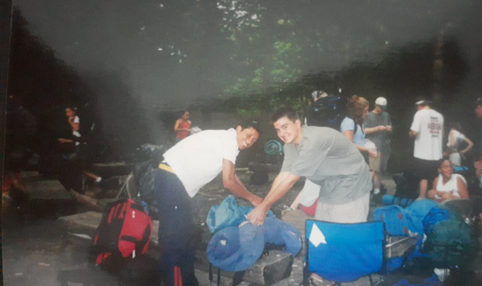

Slide 5
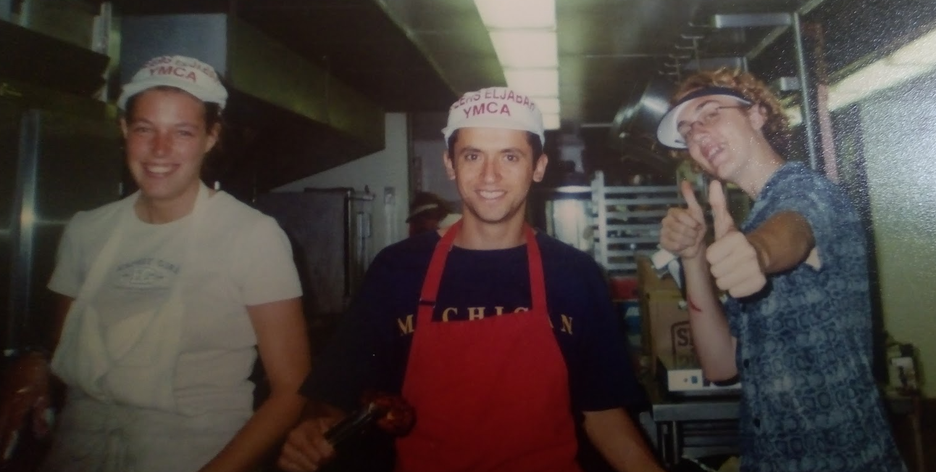
Camp Speers – Eljabar YMCA
Pensilvania - USA

Slide 6
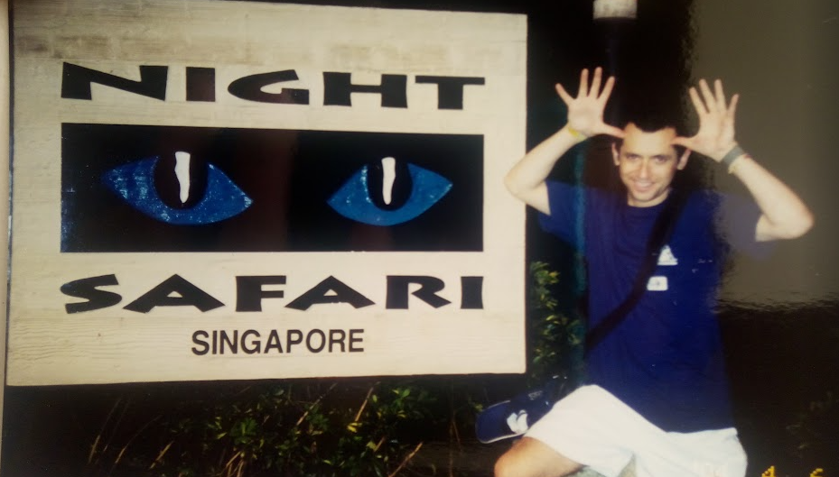

Slide 7


